Slide 1


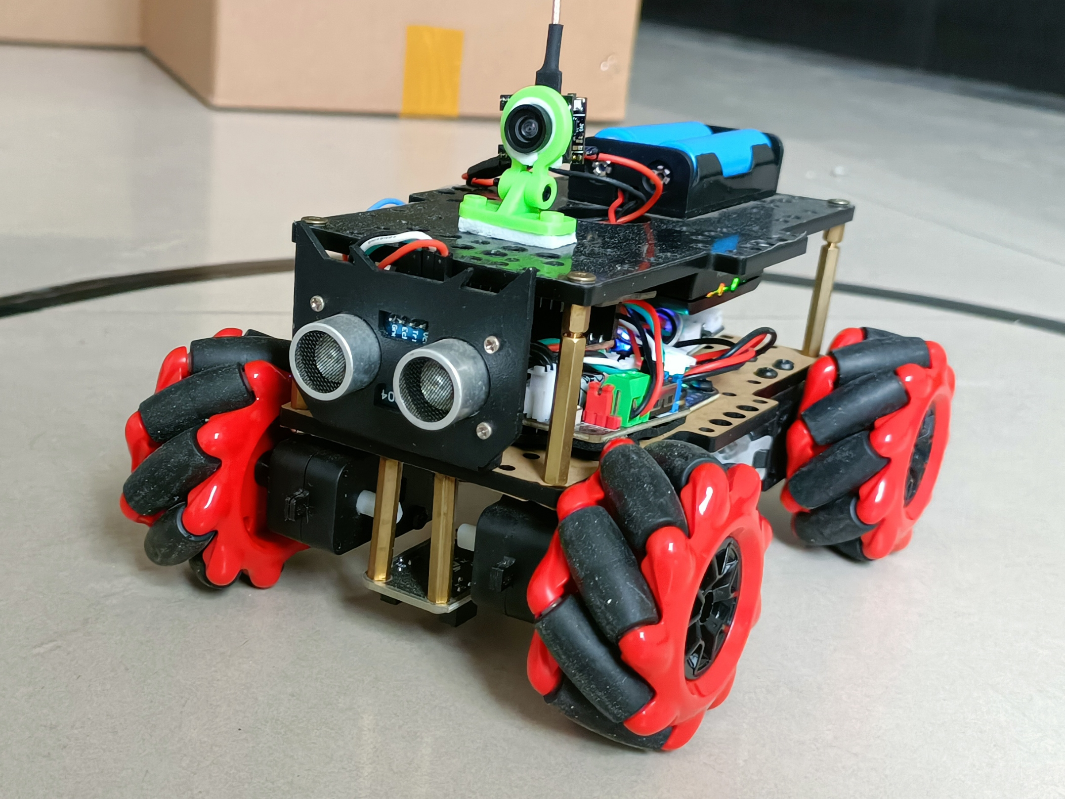
2023 Rescue Robot
智能救援机器人
——救援先驱者
作者：韩家旺

Slide 2
目 录
1
机器人简介
2
应用场景
3
工作原理
4
创新点

Slide 3

先驱者
01
小车简介

Slide 4
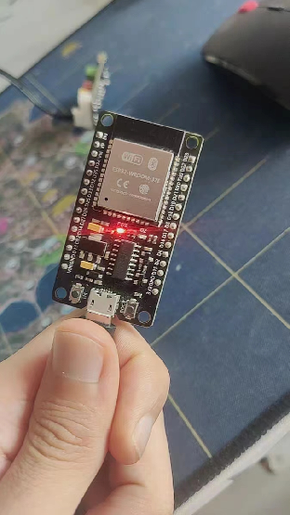
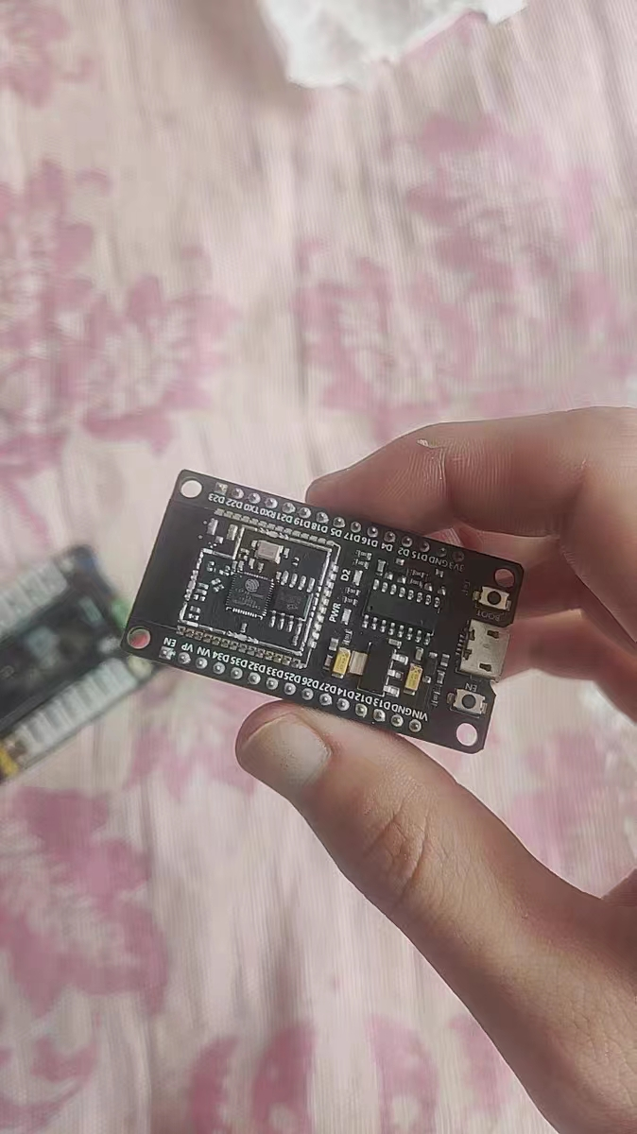
ESP32单片机
ESP32优点
相对stm32，价格实惠。
内置WiFi和蓝牙、双核 CPU、高级外设接口、ESP32支持外部存储器。

Slide 5
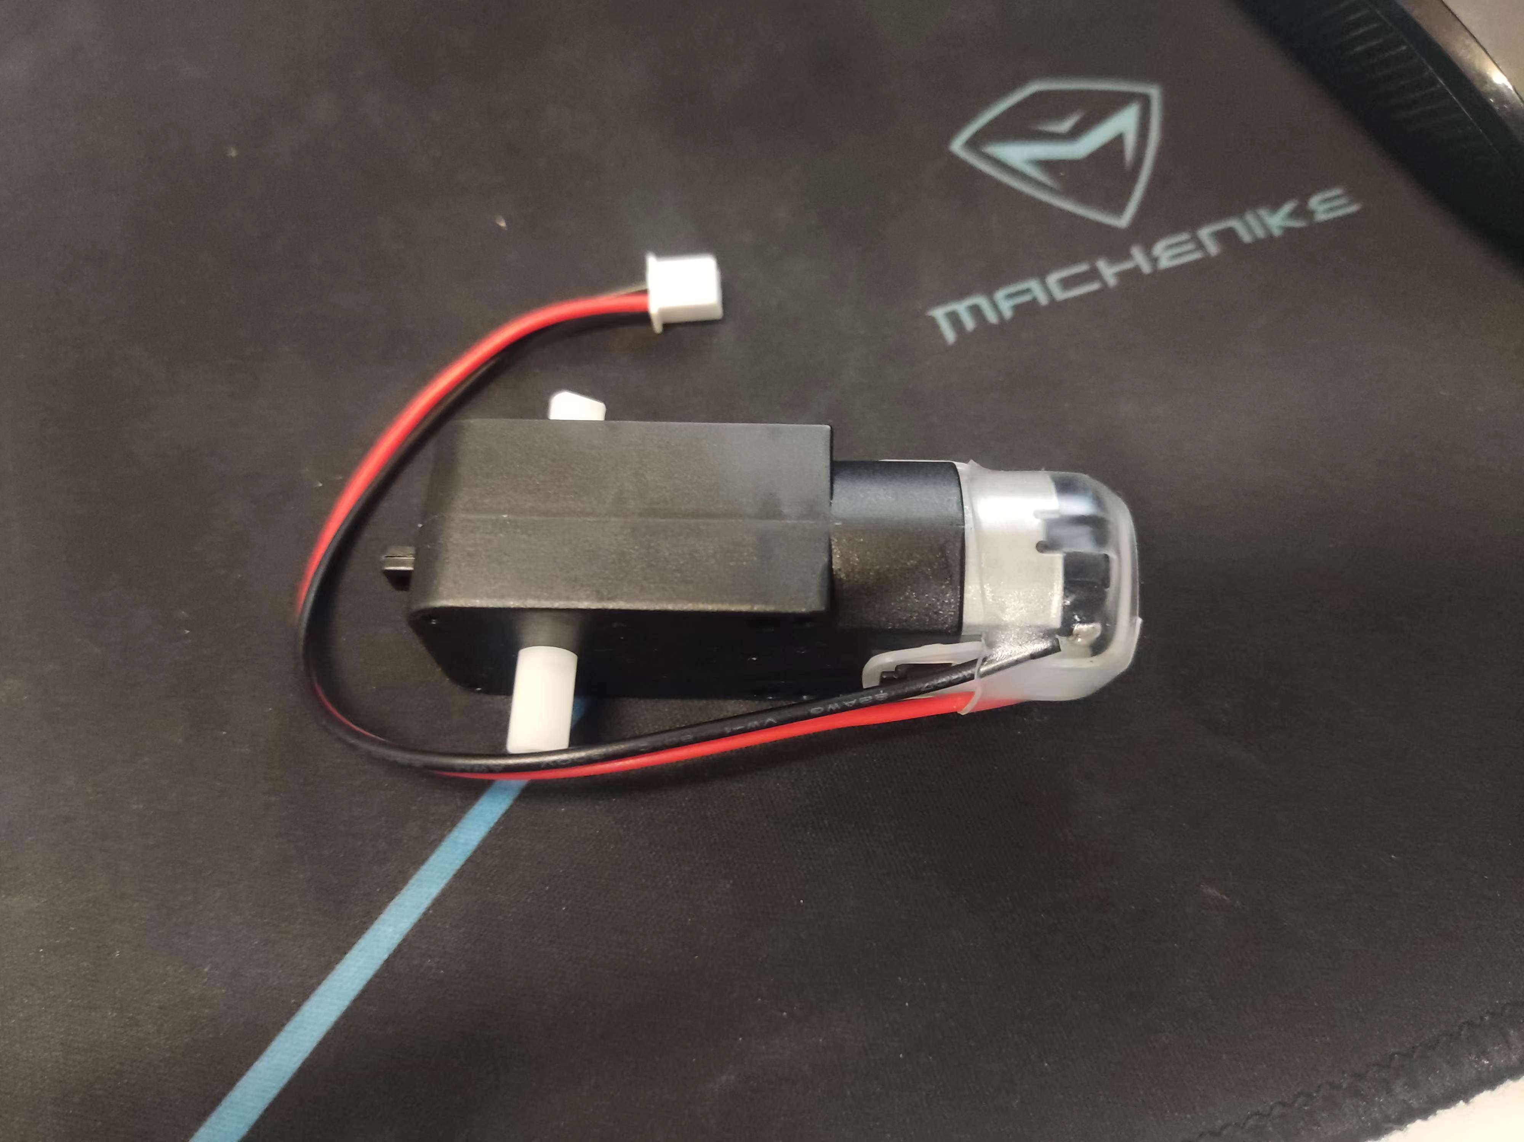
TT马达
TT马达优势
响应迅速
转速稳定

Slide 6
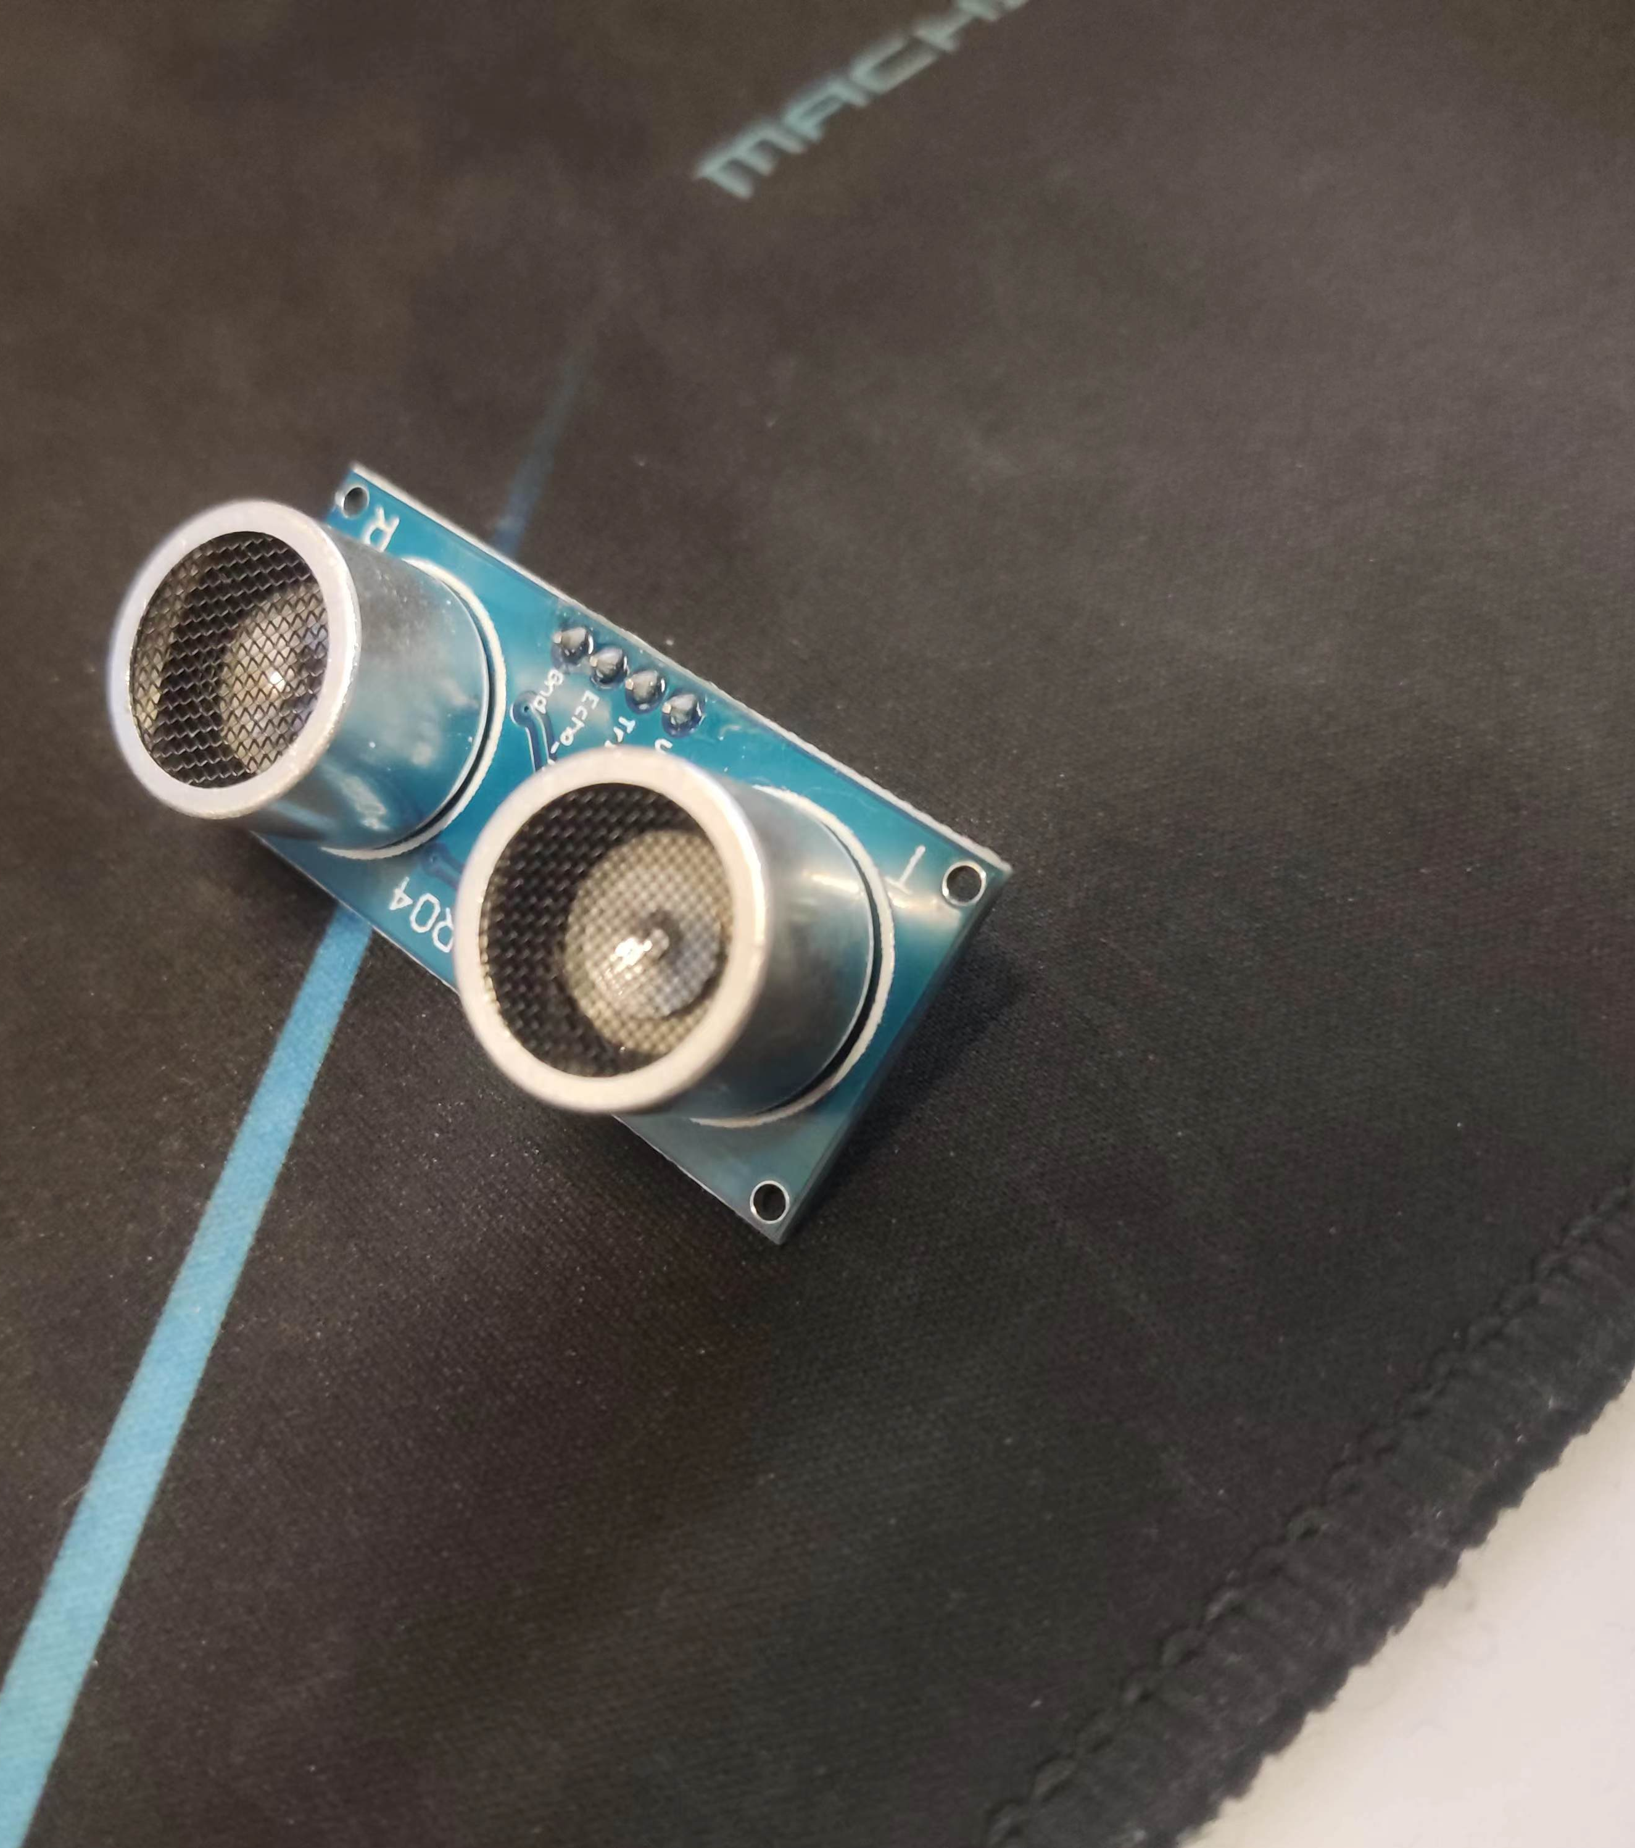
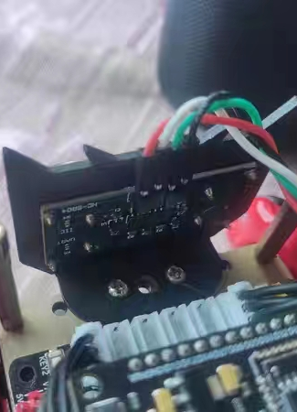
超声波模块
超声波模块特点
结构简单，成本较低
工作能力强，对雨雪等恶劣天气，仍有较强的穿透能力
对光照和色彩不敏感，抗干扰能力强

Slide 7
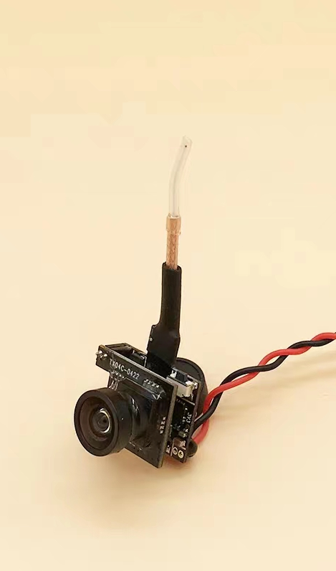
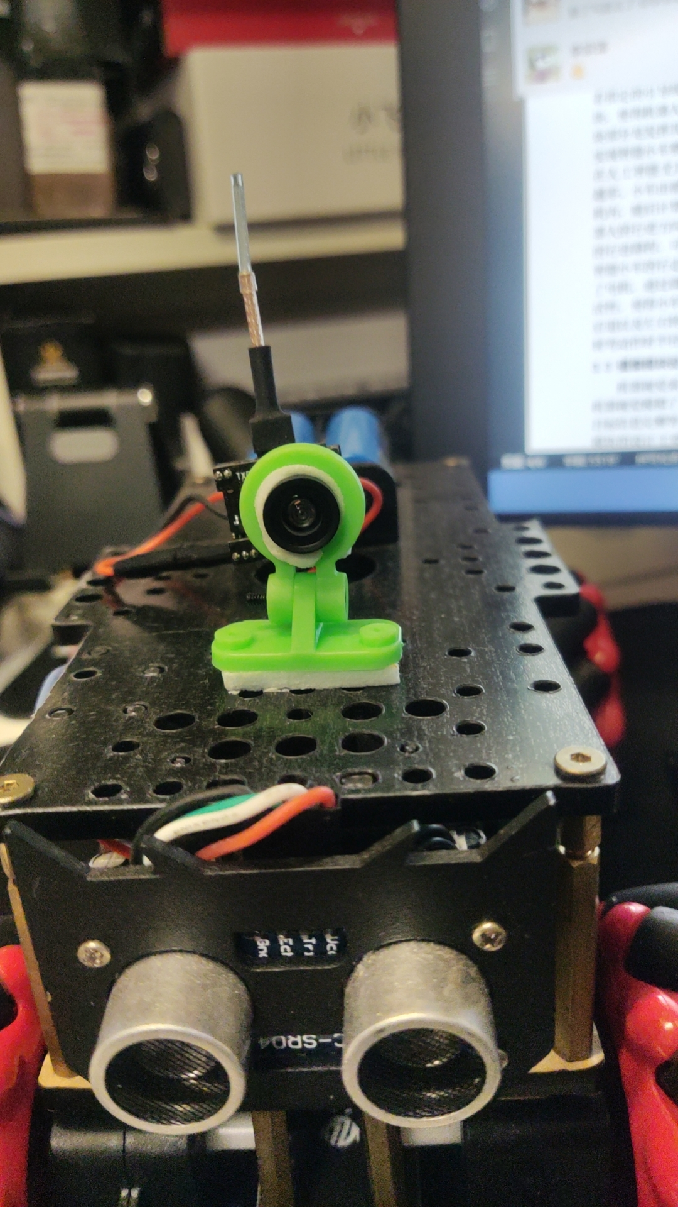
5.8G图传摄像头
图传摄像头特点
采用模拟信号接收方式，延迟低
图传拥有多个频段，便于接收设备接收模拟信号
信号穿透能力强，可适应复杂环境

Slide 8
先驱者
02
应用场景

Slide 9
适用于各种紧急救援场景
自然灾害
事故现场
物资运输
该机器人凭借其较小的身体可以穿越狭小的缝隙。可以实时感知和回传灾后环境影像，帮助发现被困者的位置，并提供相关信息给救援人员。
四个麦克纳姆轮，可以轻松翻越崎岖不平的道路，通过5.8G图传摄像机、传感器等设备。
在灾害发生后，物资的运输和分发也是至关重要的任务。智能机器人可以通过自动导航和载货功能，快速将一些救急药品与轻便物资送达到被困者手中。

Slide 10
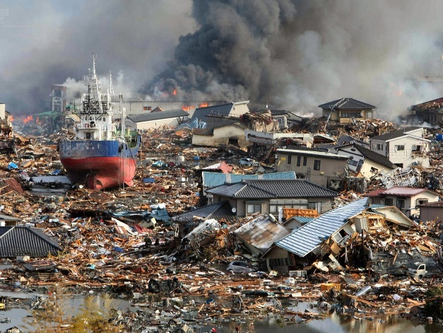
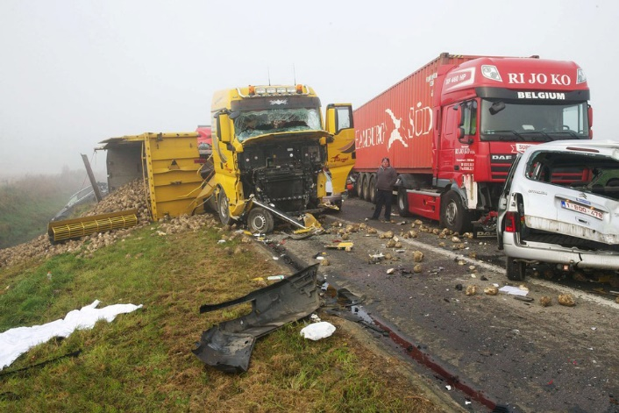
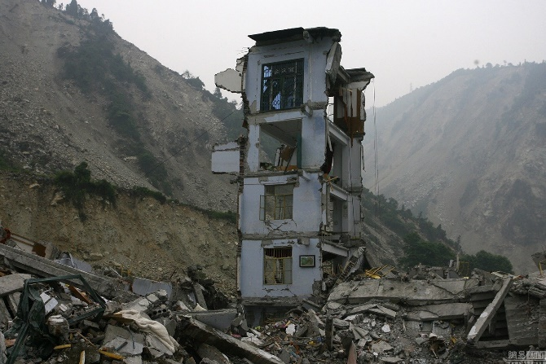
灾害场景图片

Slide 11
救援场景功能举例
01
02
在危险和复杂环境中进行探索侦查并提供救援
03
可以穿越复杂的地形和道路
04
05
提高救援效率，保障人民生命财产安全
穿越复杂的地形和道路，完成物资的准确投递
最大程度上缓解救灾人员的压力
Notes:
20XX

Slide 12
救援机器人和设备配合
传感器设备，实时感知和回传灾后环境影像
麦克纳姆轮，可以轻松翻越崎岖不平的道路
04
02
03
01
5.8G图传摄像机，对现场情况进行监测
各设备相互配合，发现被困者位置，提供信息给救援人员

Slide 13
先驱者
03
工作原理

Slide 14
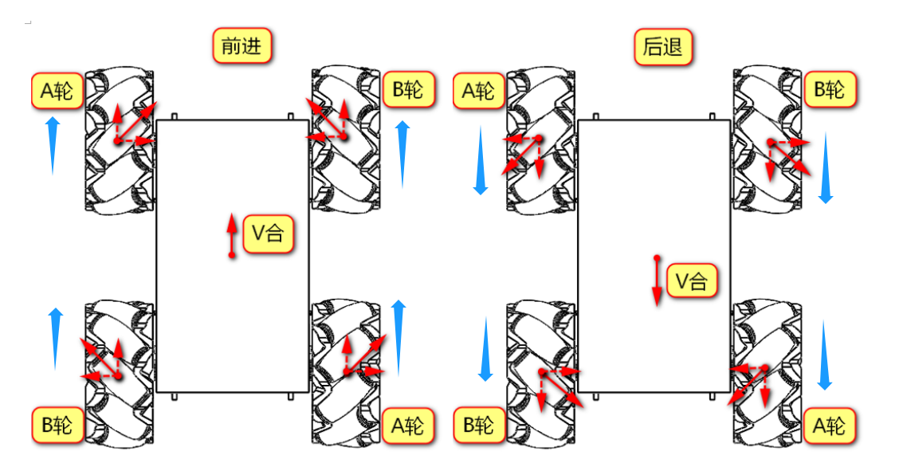
全向移动
前后移动
当四个轮子都向前转的时候，AB轮可以相互抵消轴向速度，只剩下向前的速度，这样底盘就是向前直行、不会跑偏，后退同理

Slide 15
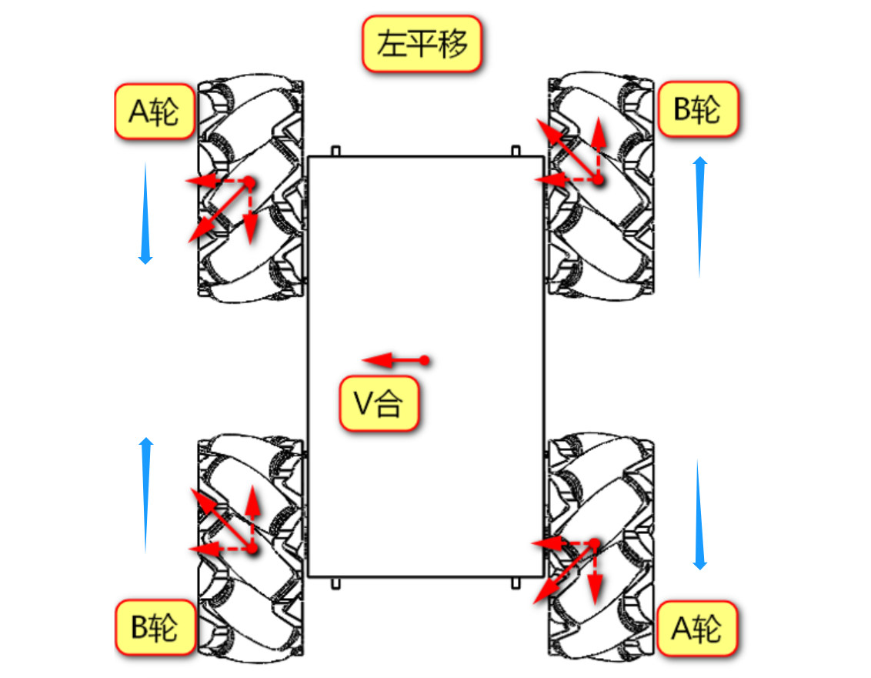
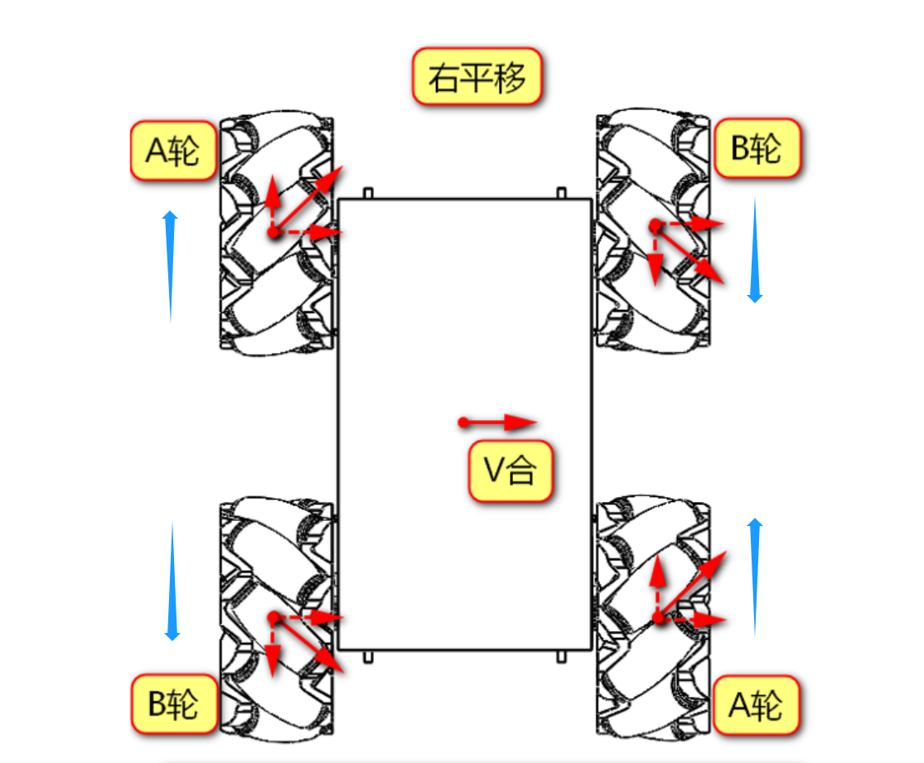
全向移动
左
右
平
移
如果当A轮正转、B轮反转的时候，向前向后的速度会抵消，仅剩下向右的速度，那么底盘就会向右平移
相反，如果A轮反转，B轮正转，就会向左平移

Slide 16
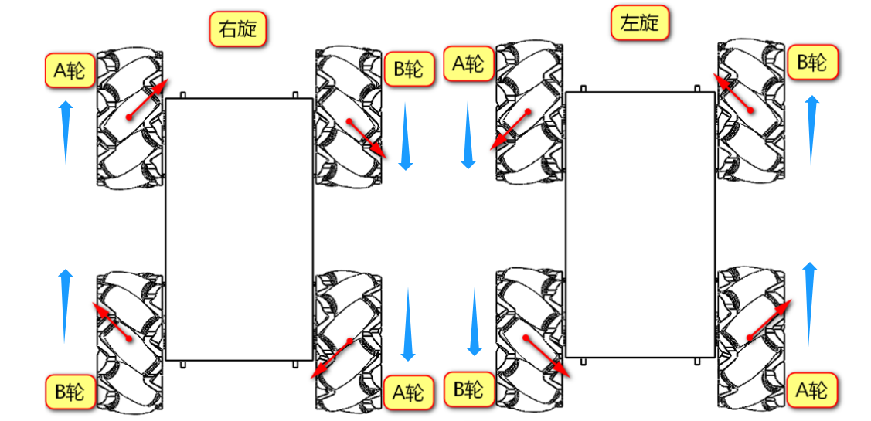
全向移动
左右旋转
底盘左侧轮子正转、右侧轮子反转，就可以实现向右旋转；反之，底盘就会向左旋转了

Slide 17
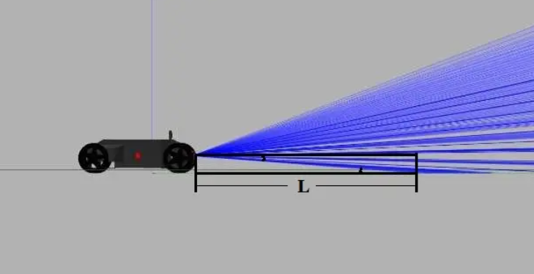
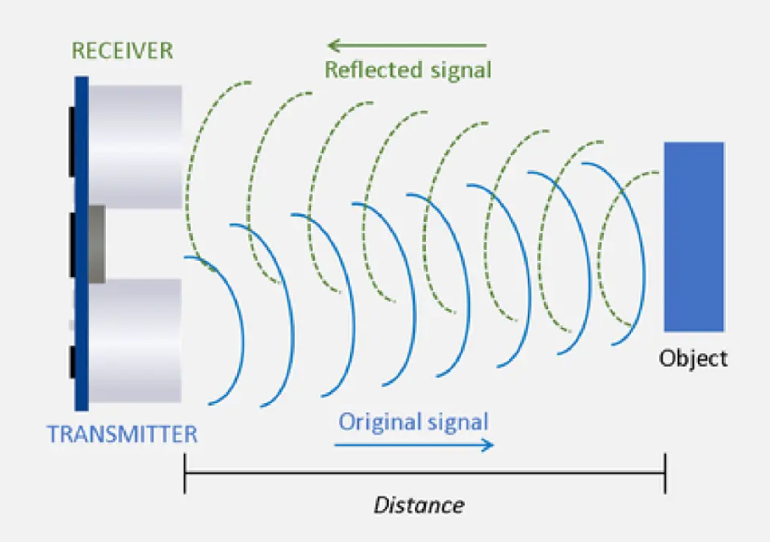
超声波避障
工作情况
小车前进过程中只检测前方距离障碍的距离，当检测到小车前方距离障碍达到设置距离后 ，控制小车右转，直到前方无障碍物，继续前进

Slide 18
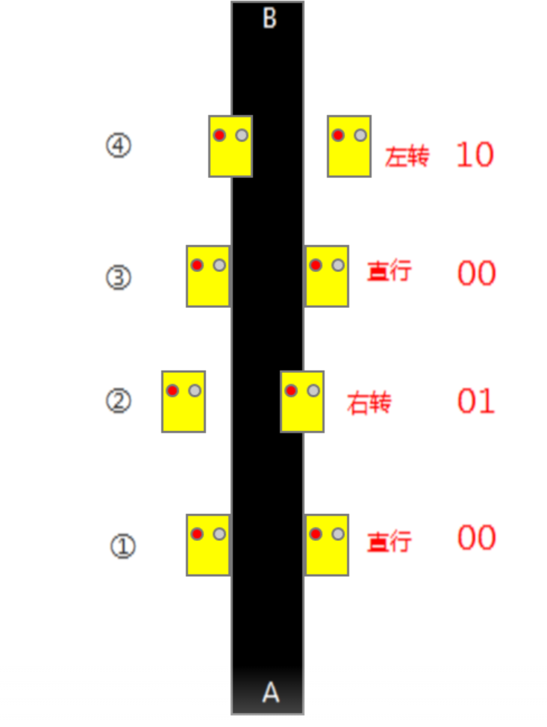
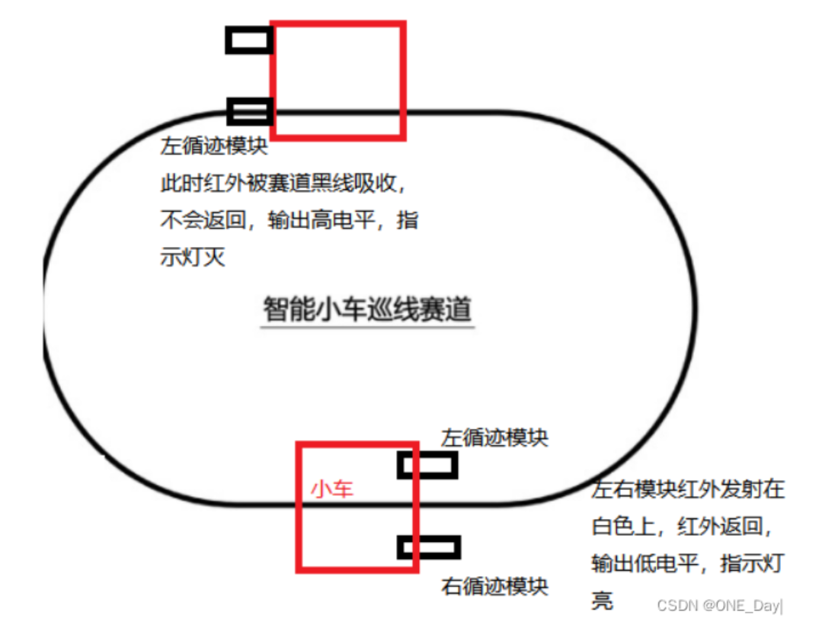
双路红外循迹
循迹模块安装模式
左右循迹模块都照射到白色上——红外返回——都输出低电平——指示灯亮——直走
左循迹模块照射到黑色跑道上——左边红外被吸收不返回——左边输出高电平——指示灯灭——需要左转
右循迹模块照射到黑色跑道上——右边红外被吸收不返回——右边输出高电平——指示灯灭——需要右转

Slide 19
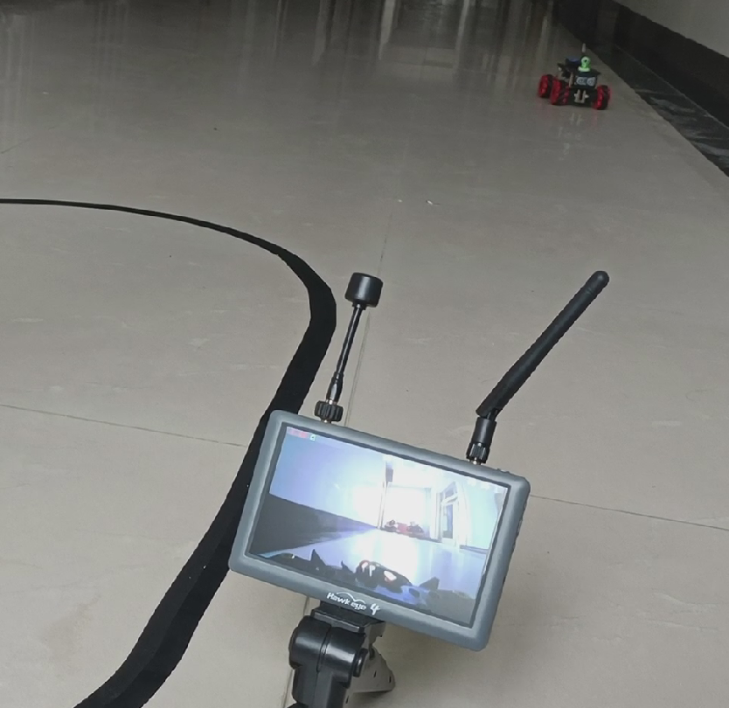
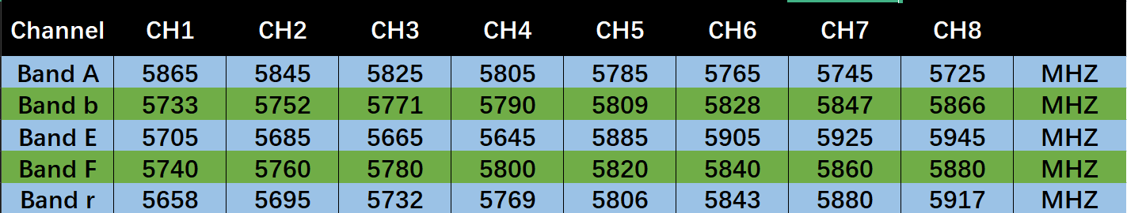
实时观测
图传频段表
在图传中设置好发射的频段，接收设备设置相同的频段，即可完成实时观测；可同时被多台设备接收

Slide 20
先驱者
04
创新点

Slide 21
关键技术
主控制器
电路设计
配件
程序设计
ESP32单片机开发
控制器
循迹电路
避障电路
麦克纳姆轮的应用与实现
5.8G图传摄像机实时观测
红外传感
超声波避障

Slide 22
创新点
内置 WiFi 和蓝牙、双核 CPU、高级外设接口， 并支持外部存储器，实现多种传感器的数据采集和处理。
其身体小巧，可全方位转向，轻松翻越崎岖不平的路面，可通过狭小的空间地带完成搜救任务。
采用 5.8G 图传摄影机作为图像传感器，将光源信号转换为电源信号实现高清图传实时来观测救援现状。
通过MicroPython开发环境，深度学习算法，开发系统初始化、红外传感、超声波避障等程序。
基于 ESP32 开发
全向移动
图传实时观测
避障、循迹功能
01
02
03
04

Slide 23
总结
本项目研发了一款全向移动智能救援机器人， 此机器人主要由 ESP32 单片机、麦克纳姆轮、5.8G 图传摄像机和软件系统三部分组成，能够在人员搜 救、危险环境监测、简易物资运输方面能够提供一 些救援帮助。

Slide 24
2023Rescue Robot
感谢观看 THANGKS!
救援先驱者
作者：韩家旺

